Slide 1

Název školy: Základní škola a Mateřská škola Doudleby
Autor : Mgr. Jana Blažková
Téma : Násobilka v oboru do 100
Název : VY_32_INOVACE_17_NÁSOBILKA 2-5
Číslo projektu : CZ.1.07/1.4.00/21.3424
Datum tvorby: 10.6.2012
Vzdělávací oblast: Matematika pro 3. ročník
Anotace: Výukový materiál slouží k procvičování násobilky pomocí interaktivní tabule. Materiál lze použít k samostatné, nebo skupinové práci žáků, nebo jako pracovní listy.

Slide 2
Vypočítej a utvoř příklady na dělení
7 . 2 = 14 14 : 2= 6 . 3 = 18 : 3=
5 . 3= 9 . 2=
8 . 4= 7 . 4=
7 . 5= 6 . 5=

Slide 3
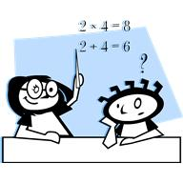
Doplň vhodné znaménko . nebo : a vypočítej
3 _ 9 = 21 _ 3 =
32 _ 4 = 8 _ 3 =
3 _ 1 = 12 _ 4 =
2 _ 7 = 15 _ 3 =

Slide 4

Zapiš násobky daných čísel
3
5
2
4

Slide 5
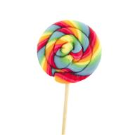
Lízátko stojí 3 Kč
5 lízátek stojí: ... 9 lízátek stojí: ...
2 lízátka stojí: ... 8 lízátek stojí: ...
4 lízátka stojí: ... 3 lízátka stojí: ...
6 lízátek stojí: ... 10 lízátek stojí: ...

Slide 6
Zdroj obrázku:
http://office.microsoft.com/
Pokud není uveden zdroj, byly použity výhradně zdroje autora

